Slide 1
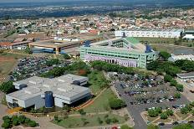


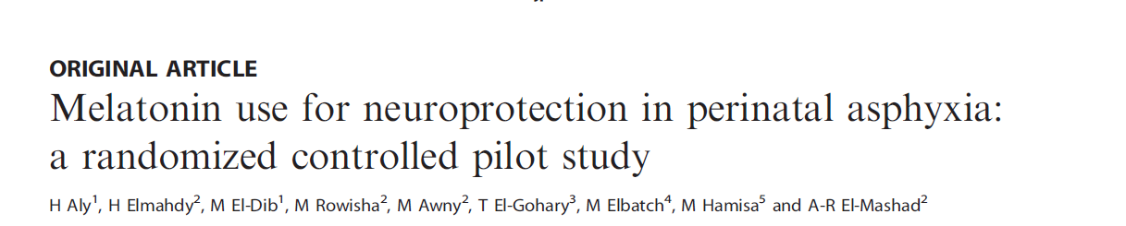
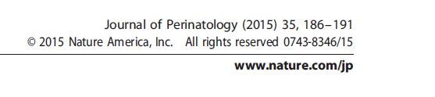

Uso da melatonina para neuroproteção na asfixia perinatal:
um estudo piloto randomizado controlado.
Apresentadoras: Camilla Martins Quirino Jacinto
Fernanda D’Ávila Sampaio Tolentino
Mayra Martins Ribeiro Almeida
Coordenação: Paulo R. Margotto
www.paulomargotto.com.br
Brasília, 27 de março de 2015

Slide 2
Introdução

Slide 3
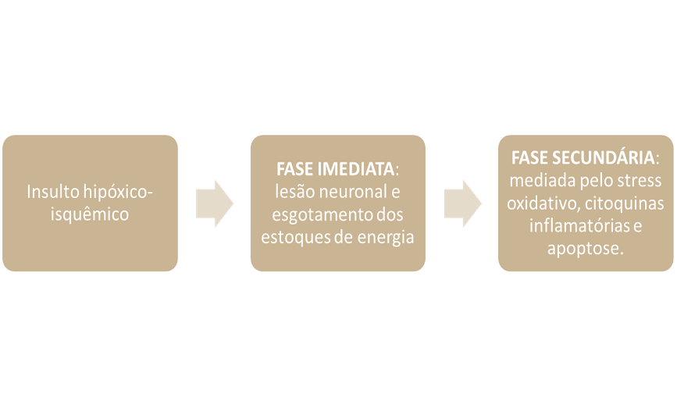
Introdução:
Encefalopatia hipóxico-isquêmica (EHI) afeta 1,5 em cada 1000 nascidos vivos a termo nos países desenvolvidos¹;
Dos 3,6 milhões de recém-nascidos que morrem a cada ano, ¼ é decorrente de asfixia².

Slide 4
Introdução:
A hipotermia terapêutica: neuroprotetora porque atenua as fases da injúria celular³;
Mesmo com a hipotermia terapêutica: 40 a 50% com EHI moderada a grave morre ou apresenta consequência grave⁴;
Estudos com terapias adjuvantes para utilização em combinação com hipotermia: melatonina (N-acetil-5- metoxitriptamina).
Melatonina aumenta no final da gravidez
Atravessa a placenta e a barreira hematoencefálica fetal
Após o nascimento tem papel no desenvolvimento cerebral
(referência 6)

Slide 5
Introdução⁵:
Melatonina (funções fisiológicas)
Controle do ciclo circadiano
Importância neuroendócrina
Cerebrovascular
Sono
Imunológica
Sistema reprodutivo
Antioxidante
Anti-inflamatória

Slide 6
Introdução^{12,13,14,15,16,17,18,19}:
Antioxidante
Neutraliza espécies reativas de oxigênio e óxido nítrico (NO)
Antiinflamatório
Estimula atividade da enzima antioxidante, superóxido dismutase , glutationa peroxidase e glutationa redutase
Reduz a produção de citocinas pró-inflamatórias e ativação da fosfolipase A2, lipoxigenase e COX
Reduz o recrutamento de leucócitos
Reduz concentração de fator de crescimento endotelial
Anti-apoptótica
Atua diretamente a mitocôndria

Slide 7
Introdução:
Disfunção pineal foi associada com morte súbita infantil^{7,8};
Suplementação de melatonina tem sido estudada em: adultos, crianças, neonatos com desconforto respiratório síndrome, sepse e como um antioxidante no pré-operatório¹¹;
Em animais com asfixia o uso de melatonina isolado²⁰ ou em combinação com hipotermia²¹ ocorreu neuroproteção.
Objetivo deste estudo randomizado: examinar resultados bioquímicos, neurofisiológicos, radiológicos e clínicos associado ao tratamento combinado de hipotermia terapêutica com melatonina ( por via entérica) em recém-nascidos com moderada a grave EHI.

Slide 8
Métodos

Slide 9
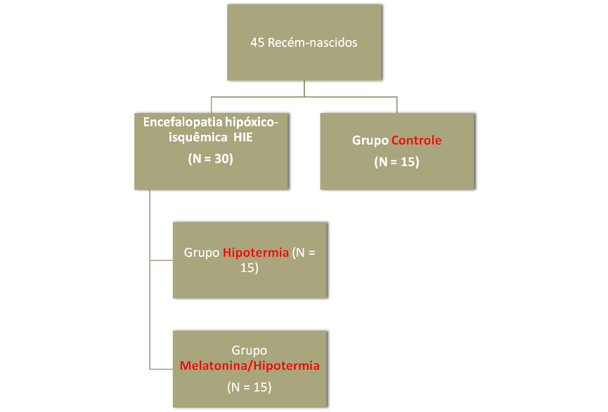
Pacientes:

Slide 10
Pacientes - critérios de inclusão:
EHI
Nascidos de gestação a termo;
Profunda acidose metabólica ou mista com concentração sérica de bicarbonato o 12 mmol l ⁻¹ na gasometria inicial;
Apgar ⩽ 3 no 5º min e/ou “primeira respiração atrasada” (>5 min após o nascimento);
Evidencias de encefalopatia moderada ou moderadamente grave (letargia, convulsões, reflexos anormais, hipotonia no pós-natal imediato).

Slide 11
Pacientes - critérios exclusão:
EHI
Gestação gemelar;
Distúrbios neuroendócrinos maternos (incluindo Diabetes Mellitus);
Corionamnionite ou infecções congênitas;
Baixo peso ao nascer (<2,5kg);
Malformações congênitas do sistema nervosos central ou anomalias gastrointestinais;
Anomalias cromossômicas;
Idade pós-natal > 6 horas;
Hipoxemia grave com necessidade de oxigenação (FiO₂=100%) após reanimação na sala de parto;
Coagulopatias que ameaçam a vida;
Coma profundo.

Slide 12
Pacientes:
Controles (N=15)
Para comparar exames laboratoriais.
Local
Tanta University Hospital (Tanta, Egito).
Comitê de Ética
Pediatrics Ethics Committee at Tanta University .
Consentimentos dos pais
Obtidos antes da inscrição de assuntos .

Slide 13
Intervenções:
Introduzida manualmente por desligar a fonte de calor do aquecedor ou incubadora, expondo a criança até a temperatura ambiente
Blocos de gelo foram introduzidos no peito, sob a cabeça e ombros até T<34ºC
Temperatura monitorada por termômetro retal a cada 30’, meta de T=33-34ºC
Aquecedor ou incubadora ajustados se <33ºC e blocos de gelo se >34ºC
Hipotermia por 72 horas
Reaquecimento 0,5ºC/h até 36,5ºC
Protocolo de Hipotermia → Em todos os bebês com HIE (N = 30)

Slide 14
Intervenções:
Protocolo já é usado há vários anos, portanto a equipe é experiente;
O uso de dispositivo de refrigeração automática não estava disponível no momento do estudo.

Slide 15
Intervenções:
Administração de melatonina
Administrada no grupo Melatonina/Hipotermia (N = 15);
Dose de 10mg/kg em um total de 5 doses;
Dose usada com segurança em estudos anteriores^{1,2};
A meia-vida é de 15 horas em prematuros³, justificando uma dose diária;
Comprimidos de 1 ou 3mg (Puritan's Pride, Oakdale, NY - USA) foram esmagados e dissolvidos em 5 ml de água destilada e administrados por sonda orogástrica.

Slide 16
Avaliações laboratoriais:
Feitas em todas as crianças (N = 45) no momento da inscrição, antes de qualquer intervenção;
Repetidas após 5 dias de vida apenas nos grupos com HIE (N = 30).
Melatonina sérica:
  No 5º dia - para avaliar se a melatonina foi absorvida;
  Método: Melatonin ELISA, IBL International, Germany.
Atividade da superóxido dismutase (SOD):
  Para avaliar estresse oxidativo basal e o efeito da melatonina sobre o mesmo;
  Método de espectrofotometria: Bioxytech SOD-525 kit (Oxis International, Portland, USA).
Concentração de Óxido Nítrico sérico:
  Detectar a produção de radicais livres e o efeito da melatonina sobre os mesmos;
  Método: KitThermo Fisher scientific Inc., Rockford, USA.

Slide 17
Eletroencefalograma (EEG):
Feito no momento da admissão e repetido após 2 semanas;
Aparelho: Neurofax EEG-9000, Nihon Kohden, Tokyo, Japan;
Interpretado por um neurologista que não tinha conhecimento do grupo grupo de tratamento.
Avaliações:
  Traçados descontínuos constantes classificados em:
    Extrema descontinuidade (duração máxima do intervalo de 40s);
    Severa descontinuidade (duração máxima do intervalo de 20 a 40s);
    Descontinuidade moderada (duração do intervalo <20s);
  Incidências de anormalidades paroxísticas;
  Descargas de EEG ictal.

Slide 18
Ressonância magnética cerebral:
Feita nos bebês com HIE sobreviventes dos dois grupos depois de 2 semanas e quando estava estáveis clinicamente;
Aparelho: Siemens Magnetom Symphony 1.5-T system (Siemens, Munich, Germany);
Anormalidades no Tálamo e Gânglios da base foram classificadas como mínimas, moderadas e graves;
Anormalidades na substância branca como moderadas e graves;
Imagens avaliadas por radiologista experiente.

Slide 19
Exames neurológicos detalhados:
Exames neurológicos detalhados aos 6 meses de idade;
Avaliação feita por Neurologista único, sem conhecimento da divisão dos grupos;
Utilizado ainda Teste de Denver II (DDST-II) que avalia quatro categorias:
  Motor bruto;
  Linguagem;
  Motor fino-adaptativo;
  Pessoal-social;
A avaliação global do desenvolvimento de uma criança foi considerado fracassada se houvesse >ou=2 atrasos, questionável se houvesse um atraso e/ou >ou= 2 precauções e normal, se não houve atrasos e um máximo de um precaução.

Slide 20
Análise estatística:
Foi usado o SPSS (Statistical Package for the Social Science, Chicago, IL, EUA), versão 18;
Os dados foram resumidos por meio de média, desvio padrão para variáveis contínuas e percentual para as variáveis categóricas;
Comparações entre os grupos foram feitas usando o t-test para variáveis contínuas e qui-quadrado para variáveis categóricas;
Medidas contínuas repetidas foram comparadas usando o t-test pareado;
A correlação foi medida pelo coeficiente de correlação de Spearman. As diferenças foram consideradas significativas quando os valores de P foram <0.05;
A amostra de conveniência de 45 pacientes foi escolhida devido à natureza piloto do estudo, a análise do “poder” não era viável.

Slide 21
Resultados

Slide 22
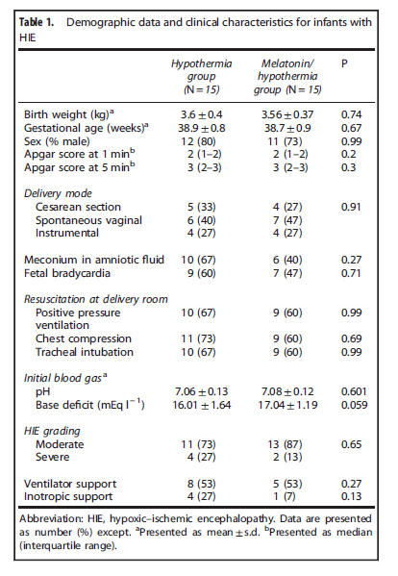
Resultados:
Dois grupos:
N = 15 hipotermia terapêutica
N = 15 melatonina + hipotermia terapêutica
Os dois grupos com características clínicas similares (Tabela 1);
No 5º dia de follow-up laboratorial:
*Grupo melatonina + hipotermia: melhor [ ] hemoglobina e menos cálcio ionizado comparado ao grupo da hipotermia terapêutica isolada (Tabela 2)

Slide 23
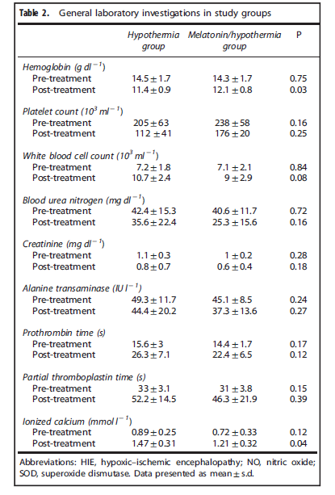

Slide 24
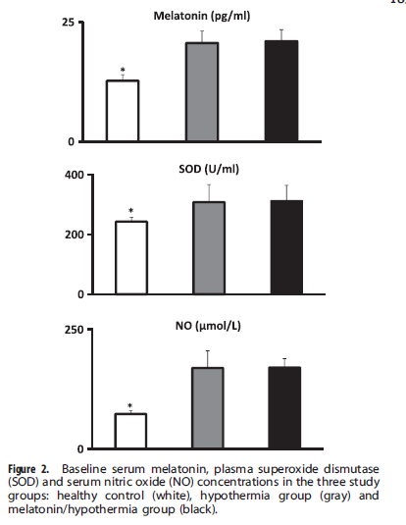
Resultados:
As concentrações de NO, SOD e melatonina foram maiores nos dois grupos com HIE quando comparados ao grupo controle saudável. (P< 0.001);
Nos grupos hipotermia e melatonina + hipotermia não houve diferença de concentração.
(Figura 2)

Slide 25
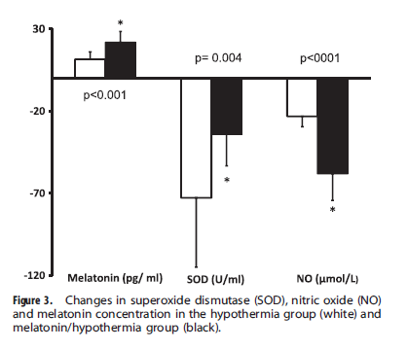
Resultados:
No 5º dia de vida:
A melatonina apresentou maior aumento no grupo melatonina + hipotermia terapêutica;
SOD apresentou menor queda no grupo melatonina+ hipotermia;
NO apresentou maior queda no grupo melatonina+ hipotermia.
(Figura 3)

Slide 26
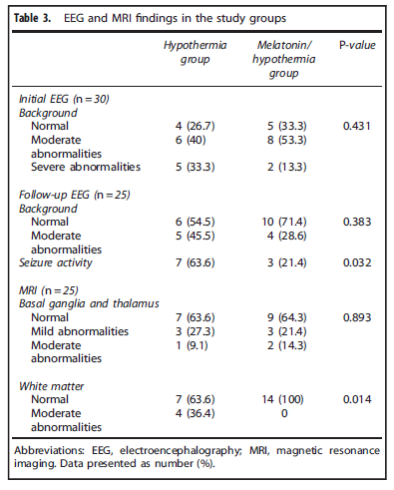
Resultados:
Foram observados anormalidades na substância branca em 4 pacientes do grupo da hipotermia e 0 no grupo hipotermia+ melatonina;
No follow-up EEG não houve diferenças entre grupos, entretanto no grupo melatonina + hipotermia houve menos atividades convulsivas.
(Tabela 3)

Slide 27
Resultados:
Não houve diferença na incidência de alterações no tálamo e gânglios da base entre os grupos;
Aos 6 meses, todos os sobreviventes compareceram ao follow-up do exame neurológico e screening do neurodesenvolvimento : 11 – hipotermia; 14 – melatonina + hipotermia;
Constatou-se 3 pacientes com neurodesenvolvimento normal no grupo hipotermia e 10 do grupo melatonina + hipotermia;
Sobreviventes sem anormalidades aos 6 meses foram significativamente maiores no grupo melatonina + hipotermia (p< 0,001).

Slide 28
Discussão

Slide 29
Discussão:
Esse é o 1º estudo clínico randomizado para demonstrar a viabilidade e a potencial eficácia da melatonina quando administrada em combinação com a hipotermia em crianças com EHI;
A melatonina foi associada com bioquímica favorável e resultados clínicos sem efeitos colaterais notificados;
A concentração sérica de melatonina foi maior em portadores de EHI se comparado ao grupo de controle (produção endógena de melatonina em resposta ao estresse oxidativo relacionado ao EHI);
O grupo melatonina/hipotermia teve um maior aumento na concentração sérica de melatonina, confirmando a absorção adequada da administração enteral de melatonina em neonatos portadores de HIE.

Slide 30
Discussão:
A SOD (superóxido desmutase) plasmática cresceu no dois grupos portadores de HIE em comparação ao grupo de controle;
Estudos anteriores relataram maior atividade da SOD nos casos de severa EHI³².
Houve uma significativa diminuição nas concentrações da SOD denotando a melhoria no estresse oxidativo relacionado a HIE;
Inesperadamente, o declínio da SOD foi significativamente menor no grupo melatonina/hipotermia (complexa e múltiplos mecanismos de ação da melatonina);
Ambos os grupos portadores de HIE apresentaram aumento da concentrações séricas de NO comparados ao grupo de controle;
Esses achados são consistentes com estudos prévios que reportaram um padrão de aumento da concentração de NO após a asfixia perinatal e foi correlacionado com danos cerebrais severos³⁴;

Slide 31
Discussão:
Nesses estudos, as concentrações de NO declinaram dentro de 5 dias em todos os portadores de HIE → relacionaram a melatonina;
Estudos anteriores relataram efeitos favoráveis da hipotermia no estresse oxidadtivo³⁵.A melatonina também diminuiu a peroxidação e as concentração de nitrito/nitrato no soro³⁶.
Este estudo demonstrou o sinergismo do efeito da melatonina e hipotermia na redução da carga de óxido nítrico nas crianças com EHI.
Nove crianças tinham RM cerebral e EEG normais no grupo melatonina contra apenas quatro crianças no grupo hipotermia; a diferença entre os dois grupos não foi significativa (P=0,08);
Entretanto, houveram algumas incidências de anormalidades na substância branca e atividade de apreensão no grupo melatonina/hipotermia;
Os sobreviventes obtiveram melhora em suas condições neurológicas e desenvolvimento cognitivos até 6 meses de idade, com o uso da melatonina;

Slide 32
Discussão:
Este é o primeiro estudo a usar melatonina como uma terapia adjuvante nos recém-nascidos que receberam hipotermia terapêutica para a EHI;
.Esta combinação foi relatada somente em um modelo de asfixia perinatal em leitão, onde a melatonina aumentou o papel neuroprotetor da hipotermia com melhora do metabolismo energético cerebral e reduziu a lesão cerebral²¹;
A associação entre o uso de melatonina e a hipotermia terapêutica não foi relacionada a notável morbidade;
Esse estudo foi randomizado para eliminar a chance de vieses;
Não foi possível encontrar uma diferença específica no manejo dos dois grupos para a qual se pode atribuir melhora no grupo melatonina;

Slide 33
Discussão:
A limitação desse estudo é o pequeno número de pacientes;
Quatro pacientes tiveram encefalopatia grave no grupo hipotermia contra apenas dois pacientes no grupo melatonina/hipotermia (embora não significante estatisticamente, os autores consideraram viés em um grupo tão pequeno);
É necessário ser cauteloso na interpretação no seguimento do desenvolvimento neurológico por apenas 6 meses pós-natal;

Slide 34
Discussão:
Maiores estudos com extensão desse seguimento pós-natal são necessários para se examinar os efeitos protetores do uso da melatonina a longo prazo;
Ainda, estudos utilizando diferentes doses ajudariam a estabelecer a dose eficaz deste suplemento simples, mas poderoso.

Slide 35
Conclusão

Slide 36
Conclusão:
A combinação entre melatonina e hipotermia terapêutica em crianças com moderada/grave EHI foi eficaz na redução do estresse oxidativo e na melhoria da sobrevida com resultados de desenvolvimento neurológico favoráveis até aos 6 meses de idade.
Conflitos de interesses:
Os autores declararam a ausência de conflitos de interesses.

Slide 37
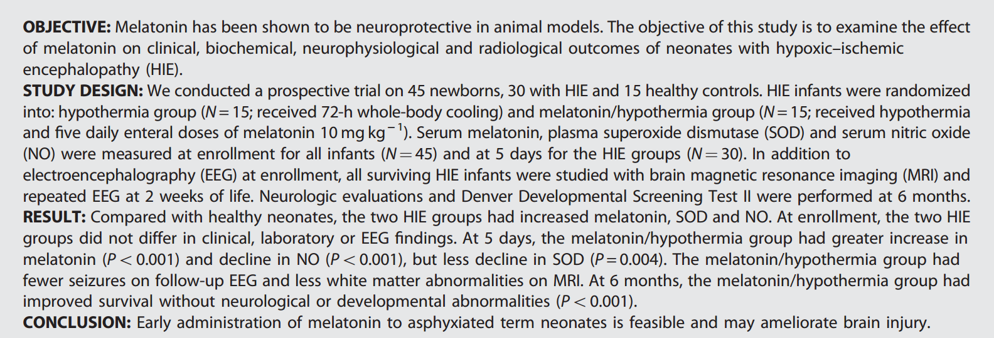
ABSTRACT

Slide 38
Referências em forma de links!
1-Kurinczuk JJ, White-Koning M, Badawi N. Epidemiology of neonatal encephalopathy and hypoxic-ischaemic encephalopathy. Early Hum Dev2010; 86(6): 329–338. | Article | PubMed | ISI |
2-Lawn JE, Kerber K, Enweronu-Laryea C, Cousens S. 3.6 million neonatal deaths—what is progressing and what is not?Semin Perinatol 2010; 34(6): 371–386. | Article | PubMed | ISI |
3-Shankaran S. Neonatal encephalopathy: treatment with hypothermia.NeoReviews 2010; 11(2): e85–e92. | Article |
4-Jacobs SE, Berg M, Hunt R, Tarnow-Mordi WO, Inder TE, Davis PG. Cooling for newborns with hypoxic ischaemic encephalopathy. Cochrane Database Syst Rev 2013; 1: CD003311. | PubMed |
5-Brzezinski A. Melatonin in humans. N Engl J Med 1997; 336(3): 186–195. | Article | PubMed | CAS |
6-Tamura H, Nakamura Y, Terron MP, Flores LJ, Manchester LC, Tan DX et al. Melatonin and pregnancy in the human. Reprod Toxicol 2008; 25(3): 291–303. | Article | PubMed | ISI |
7-Weissbluth M. Melatonin increases cyclic guanosine monophosphate: biochemical effects mediated by porphyrins, calcium and nitric oxide. Relationships to infant colic and the sudden infant death syndrome. Med Hypotheses 1994; 42(6): 390–392. | Article | PubMed | ISI |
8-Chen YC, Tain YL, Sheen JM, Huang LT. Melatonin utility in neonates and children. J Formos Med Assoc 2012; 111(2): 57–66. | Article | PubMed | ISI |
9-Gitto E, Reiter RJ, Cordaro SP, La Rosa M, Chiurazzi P, Trimarchi G et al. Oxidative and inflammatory parameters in respiratory distress syndrome of preterm newborns: beneficial effects of melatonin. Am J Perinatol 2004;21(4): 209–216. | Article | PubMed | ISI |
10-Gitto E, Karbownik M, Reiter RJ, Xian Tan D, Cuzzocrea S, Chiurazzi P et al. Effects of melatonin treatment in septic newborns. Pediatr Res 2001;50(6): 756–760. | Article | PubMed | ISI | CAS |

Slide 39
11-Gitto E, Romeo C, Reiter RJ, Impellizzeri P, Pesce S, Basile M et al. Melatonin reduces oxidative stress in surgical neonates. J Pediatr Surg2004; 39(2): 184–189. | Article | PubMed | ISI |
12-Alonso-Alconada D, Alvarez A, Arteaga O, Martinez-Ibarguen A, Hilario E. Neuroprotective effect of melatonin: a novel therapy against perinatal hypoxia-ischemia. Int J Mol Sci 2013; 14(5): 9379–9395. | Article | PubMed | ISI |
13-Reiter RJ, Tan DX, Osuna C, Gitto E. Actions of melatonin in the reduction of oxidative stress: a review. J Biomed Sci 2000; 7(6): 444–458. | Article | PubMed | ISI | CAS |
14-Rodriguez C, Mayo JC, Sainz RM, AntolÃn I, Herrera F, MartÃn V et al. Regulation of antioxidant enzymes: a significant role for melatonin. J Pineal Res 2004; 36(1): 1–9. | Article | PubMed | ISI | CAS |
15-Reiter RJ, Calvo JR, Karbownik M, Qi W, Tan DX. Melatonin and its relation to the immune system and inflammation. Ann NY Acad Sci 2000; 917: 376–386. | Article | PubMed |
16-Mohan N, Sadeghi K, Reiter RJ, Meltz ML. The neurohormone melatonin inhibits cytokine, mitogen and ionizing radiation induced NF-κB. Biochem Mol Biol Int 1995; 37(6): 1063–1070. | PubMed |
17-Radogna F, Diederich M, Ghibelli L. Melatonin: a pleiotropic molecule regulating inflammation. Biochem Pharmacol 2010; 80(12): 1844–1852. | Article | PubMed | ISI |
18-Mayo JC, Sainz RM, Tan DX, Hardeland R, Leon J, Rodriguez C et al. Anti-inflammatory actions of melatonin and its metabolites, N1-acetyl-N2-formyl-5-methoxykynuramine (AFMK) and N1-acetyl-5-methoxykynuramine (AMK), in macrophages. J Neuroimmunol 2005; 165(1-2): 139–149. | Article | PubMed | ISI | CAS |
19-Kaur C, Sivakumar V, Lu J, Tang FR, Ling EA. Melatonin attenuates hypoxia-induced ultrastructural changes and increased vascular permeability in the developing hippocampus. Brain Pathol 2008; 18(4): 533–547. | PubMed | ISI |
20-Carloni S, Perrone S, Buonocore G, Longini M, Proietti F, Balduini W. Melatonin protects from the long-term consequences of a neonatal hypoxic-ischemic brain injury in rats. J Pineal Res 2008; 44(2): 157–164. | Article | PubMed | ISI |

Slide 40
21-Robertson NJ, Faulkner S, Fleiss B, Bainbridge A, Andorka C, Price D et al. Melatonin augments hypothermic neuroprotection in a perinatal asphyxia model. Brain 2013; 136(1): 90–105. | Article | PubMed | ISI |
22-Sarnat HB, Sarnat MS. Neonatal encephalopathy following fetal distress. A clinical and electroencephalographic study. Arch Neurol 1976; 33(10): 696–705. | Article | PubMed | ISI | CAS |
23-Jacobs SE, Morley CJ, Inder TE, Stewart MJ, Smith KR, McNamara PJ et al. Whole-body hypothermia for term and near-term newborns with hypoxic-ischemic encephalopathy: a randomized controlled trial. Arch Pediatr Adolesc Med 2011; 165(8): 692–700. | Article | PubMed | ISI |
24-Fourtillan JB, Brisson AM, Fourtillan M, Ingrand I, Decourt JP, Girault J. Melatonin secretion occurs at a constant rate in both young and older men and women. Am J Physiol Endocrinol Metab 2001; 280(1): E11–E22. | PubMed | CAS |
25-Merchant NM, Azzopardi DV, Hawwa AF, McElnay JC, Middleton B, Arendt Jet al. Pharmacokinetics of melatonin in preterm infants. Br J Clin Pharmacol 2013; 76(5): 725–733. | Article | PubMed | ISI |
26-Nebot C, Moutet M, Huet P, Xu JZ, Yadan JC, Chaudiere J. Spectrophotometric assay of superoxide dismutase activity based on the activated autoxidation of a tetracyclic catechol. Anal Biochem 1993;214(2): 442–451. | Article | PubMed | ISI | CAS |
27-Biagioni E, Mercuri E, Rutherford M, Cowan F, Azzopardi D, Frisone MF et al. Combined use of electroencephalogram and magnetic resonance imaging in full-term neonates with acute encephalopathy. Pediatrics 2001;107(3): 461–468. | Article | PubMed | ISI | CAS |
28-Barkovich AJ, Hajnal BL, Vigneron D, Sola A, Partridge JC, Allen F et al. Prediction of neuromotor outcome in perinatal asphyxia: evaluation of MR scoring systems. AJNR Am J Neuroradiol 1998; 19(1): 143–149. | PubMed | CAS |

Slide 41
2-Miller SP, Ramaswamy V, Michelson D, Barkovich AJ, Holshouser B, Wycliffe N et al. Patterns of brain injury in term neonatal encephalopathy. J Pediatr 2005; 146(4): 453–460. | Article | PubMed | ISI |
30-Frankenburg WK, Dodds J, Archer P, Shapiro H, Bresnick B. The Denver II: a major revision and restandardization of the Denver Developmental Screening Test. Pediatrics 1992; 89(1): 91–97. | PubMed | ISI | CAS |
31-Hallioglu O, Topaloglu AK, Zenciroglu A, Duzovali O, Yilgor E, Saribas S. Denver developmental screening test II for early identification of the infants who will develop major neurological deficit as a sequalea of hypoxic-ischemic encephalopathy. Pediatr Int 2001; 43(4): 400–404. | Article | PubMed | ISI | CAS |
32-Kumar A, Ramakrishna SV, Basu S, Rao GR. Oxidative stress in perinatal asphyxia. Pediatr Neurol 2008; 38(3): 181–185. | Article | PubMed | ISI |
33-Tomas-Zapico C, Coto-Montes A. A proposed mechanism to explain the stimulatory effect of melatonin on antioxidative enzymes. J Pineal Res2005; 39(2): 99–104. | Article | PubMed | ISI |
34-Thorat VN, Suryakar AN, Sardeshmukh AS, Sarawade SS. Oxidants and antioxidants in hypoxic ischaemic encephalopathy. Indian J Clin Biochem2004; 19(2): 32–35. | Article | PubMed |
35-Kakita H, Hussein MH, Kato S, Yamada Y, Nagaya Y, Asai H et al. Hypothermia attenuates the severity of oxidative stress development in asphyxiated newborns. J Crit Care 2012; 27(5): 469–473. | Article | PubMed | ISI |
36-Fulia F, Gitto E, Cuzzocrea S, Reiter RJ, Dugo L, Gitto P et al. Increased levels of malondialdehyde and nitrite/nitrate in the blood of asphyxiated newborns: reduction by melatonin. J Pineal Res 2001; 31(4): 343–349. | Article | PubMed | ISI | CAS |

Slide 42
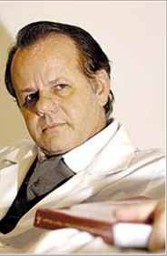
Nota do Editor do site, Dr. Paulo R. Margotto
Consultem também! Aqui e Agora!
Estudando Juntos!
Outros neuroprotetores...
Cafeína
Eritropoietina
Lactoferina

Slide 43
Neuroproteção em UTI Neonatal (4ª Jornada de UTI Pediátrica e Neonatal da SPSP , Maternidade Sinhá Junqueira, Ribeirão Preto,SP, 29/9/2012 e Congresso de Cooperativismo em Pediatria (12/10 a 13/10/2012, João Pessoa, PB) Autor(es): Paulo R. Margotto
Cafeína: Neuroprotetora?
Aos 18 a 21 meses:
Paralisia cerebral, atraso cognitivo, perda auditiva ou cegueira bilateral
OR ajustada: 0,77 (0.67-0,93)
Aos 5 anos:
Somente a melhora motora se manteve (melhora no escore Gross Motor Function Classification System (GMFCS)-preditor de função na vida adulta
Schimidt, 2012

Slide 44
NEUROPROTEÇÃO EM UTI NEONATAL
Cafeína: Neuroprotetora?
Estudos animais: a cafeína potencializa a plasticidade cerebral (via receptores NMDaspartato), mudando a morfologia das sinapses neurais, potencializando novas vias conectivas
CAFEÍNA: AUMENTA A HABILIDADE INATA DE RECUPERAÇÃO CEREBRAL
Portanto: os neonatologista estavam usando o primeiro neuroprotetor seguro
Para todo RN<34 semanas: metilxantina, mesmo em assistência ventilatória (Ventilação mecânica/CPAP)
Reduz displasia broncopulmonar
Reduz canal arterial patente
Reduz tempo de ventilação
Maitre, 2012;Schimidt, 2012

Slide 45
NEUROPROTEÇÃO EM UTI NEONATAL
Síndrome hipóxico-isquêmica
ERITROPOIETINA
Zhu C et al, 2009
167 RN (84 controles; 83RN:300 ou 500U/kg)
Morte ou desabilidade noderada/severa aos 18 meses:
43,8% (controle) x 24,6% (eritropoietina) – p=0,0017
Análise de subgrupo: melhora na SIH leve a moderada, mas não na grave
Sem efeitos colaterais
eficaz para impedir a apoptose neuronal,
Promoção da neurogênese,
Indução de proliferação celular
Diminuição da inflamação cerebral;
Outros estudos tem identificado o papel da eritropoetina
-na remodelação neurovascular após episódio hipóxico-isquêmico em RN
-com promoção de proteção tecidual,
-revascularização neurogênica.

Slide 46
NEUROPROTEÇÃO EM UTI NEONATAL
Síndrome hipóxico-isquêmica:Hipotermia + Eritropoietina
Wu YW et al (2012):Segurança e farmacocinética
1000U/kg/dia (início >24h):6 doses cada 48/48 h
bem tolerada
cruza a barreira hematoencefálica
níveis neuroprotetores demonstrados em animais
aumenta a neurogênese
diminui a perda da substância branca
aumenta a angiogênese
aumento de axônios
Maior janela terapêutica
MAIOR JANELA TERAPÊUTICA
(anti-ético não fazer a hipotermia nos EUA)
(mas os que perderam a janela de tempo (6 horas)?)
Prognóstico? Necessário grande ensaio

Slide 47
Neuroproteção cerebral no prematuro (22o Congresso Brasileiro de Perinatologia, 19 a 22 de novembro de 2014, Brasília) Autor(es): Petra Hüppi (Suiça). Realizado por Paulo R. Margotto
Eritropoietina
A eritropoietina pode reduzir a apoptose (os vulneráveis neurônios no cérebro em desenvolvimento, quando expostos a estímulo lesivo, mais provável do que no adulto, entram em apoptose), a inflamação (pela redução de astrocitose reativa e ativação da micróglia e diminui os efeitos da citocina pela redução do número de células imunes na área lesada, além de reduzir a concentração de citocinas, favorecendo a reposta celular à inflamação), a neuroinflamação produzida pelo hipoxia e a toxicidade pelo óxido nítrico (inibe a produção de óxido nítrico). Aumenta a eritropoiese, a neurogênese, a oligodendrogênese e a vasogênese (preocupa-se no RN pré-termo pelo risco de retinopatia), além de participar na preservação da barreira hematoencefálica.
A EPO também tem efeitos neurotrópicos adicionais e promove a diferenciação de neurônios das células troncos. Estimula o crescimento neuronal, a formação de neuritos, a ramificação dendrídica, a modulação do cálcio intracelular e a síntese e produção de neurotransmissores.

Slide 48
Estudo suiço de 2014, usando altas doses de eritropoietina, mostrou claramente que os escores de lesão cerebral foram mais altos nos RN não tratados (lesão no grupo tratados 17 (22%) x 32 (36%) grupo placebo: RR ajustado para o peso ao nascer: 0,58, com IC a 95% de 0,35-0,96-p=0.03) ou seja a conectividade foi melhor no grupo da EPO com menor perda significativa da substância branca no grupo da EPO. Foi observada redução dos escores de anormalidade de sinal na substância branca, indicando redução histopatológica da doença da substância banca do pré-termo (RR ajustado para o peso de 0.20 com IC a 955 de 0,05-0,90 - P=0,04). Também foi observada menor anormalidade na substância cinzenta (RR ajustado para o peso ao nascer:0,34 com IC a95% de 0,13-0,89- P=0,03). Sabemos que a encefalopatia da prematuridade afeta os neurônios da subplaca e a migração tardia, ambos importantes para o desenvolvimento cortical.
Association between early administration of high-dose erythropoietin in preterm infants and brain MRI abnormality at term-equivalent age. Leuchter RH, Gui L, Poncet A, Hagmann C, Lodygensky GA, Martin E, Koller B, Darqué A, Bucher HU, Hüppi PS.JAMA. 2014 Aug 27;312(8):817-24.Artigo Integral.

Slide 49
LACTOFERRINA
Estudamos a lactoferrina no modelo animal de 8 horas e observamos efeito protetor com a suplementação materna de lactoferrina. No modelo animal com encefalopatia hipóxico-isquêmica, as mães que receberam suplemento de lactoferrina, os seus filhotes tiveram menos lesão cerebral e melhor conectividade na cápsula interna, além de menos infecção (muito menos dilatação ventricular secundária à expressão de citocinas, em resposta inflamatória). Assim, corrigimos esta dilatação ventricular. (Protective effects of maternal nutritional supplementation with lactoferrin on growth and brain metabolism. Somm E et al. Pediatr Res. 2014 Jan;75(1-1):51-61- Artigo Integral). A lactoferrina melhorou a cognição e esta aquisição correlacionou com mudanças na expressão de uma variedade de genes envolvidos no neurodesenvolvimento e cognição. (Lactoferrin Promotes Early Neurodevelopment and Cognition in Postnatal Piglets by Upregulating the BDNF Signaling Pathway and Polysialylation. Chen Y, Zheng Z, Zhu X, Shi Y, Tian D, Zhao F, Liu N, Hüppi PS, Troy FA 2nd, Wang B. Mol Neurobiol. 2014 Aug 23). Artigo Integral.

Slide 50

Concluído em Fortaleza...

Slide 51
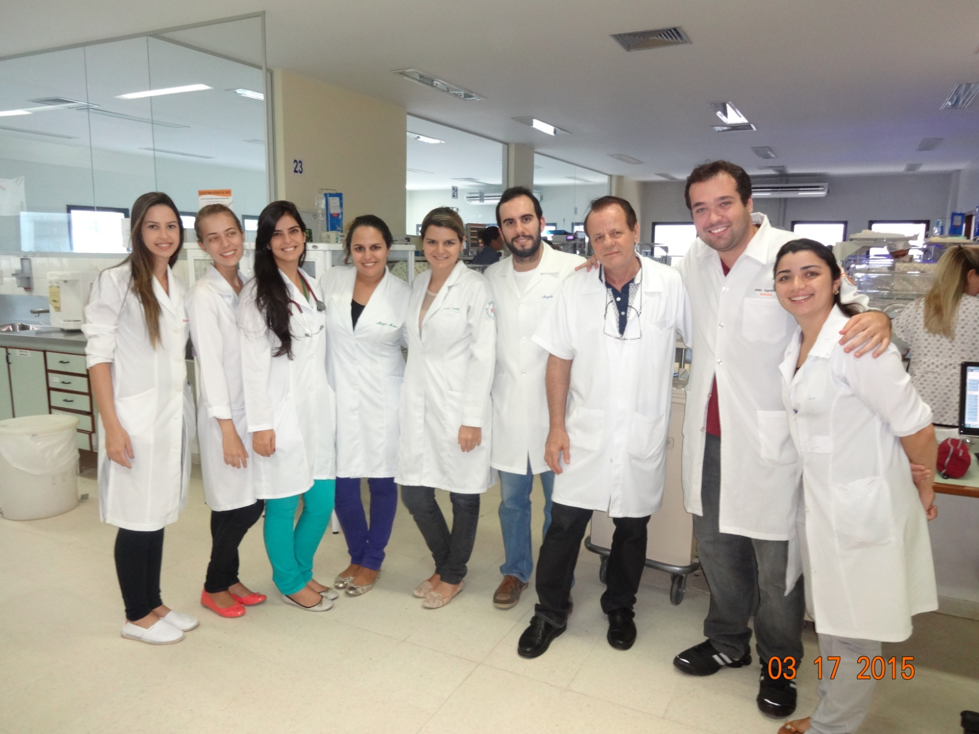
OBRIGAG0!
Ddos Bárbara, Fernanda, Camilla, Mayra, Lorena, Ângelo e Drs. Paulo R.
Margotto, Jânio (R3 em Radiologia) e Liv (R3 em Neonatologia)

